Slide 1
PROGRAM KEGIATAN
SMA MUHAMMADIYAH 1 GRESIK
BE
THE FIRST
TAHUN 2024/2025
www.smam1gresik.sch.id

Slide 2
Membangun manusia muslim yang beriman bertaqwa dan berakhlak mulia
Visi dan MisI
Menjadi Sekolah Inovatif Bertaraf Internasional yang Islami
Menyelenggarakan sekolah menengah yang bermutu internasional
Menyediakan layanan pendidikan inovatif untuk meningkatkan kualitas hidup mandiri
Mengembangkan teknologi informasi dan komunikasi yang modern

Slide 3
(1) Membangun manusia muslim yang beriman bertaqwa dan berakhlak
mulia
1
SMA-M (Spiritual Morning Activity and Muroja’ah)
4
KEGIATAN QIYAMUL LAIL
5
PERINGATAN HARI BESAR ISLAM
2
Sholat Dhuha & Muroja’ah
6
PROYEK KARAKTER
X : MANASIK DAN THOHAROH
XI : SHALAT GERHANA DAN
PERAWATAN JENAZAH
XII : MUNAKAHAT DAN PRAKTIK
IBADAH
3
SHOLAT DHUHUR, ASHAR, DAN JUMAT BERJAMAAH (IMAM DAN KHOTIB)

Slide 4
(1) Membangun manusia muslim yang beriman bertaqwa dan berakhlak
mulia
X
PESANTREN KILAT DARUL ARQAM (PKDA) -
KELAS X
PENGUATAN SPIRITUAL PERSIAPAN STUDI LANJUT DAN JENJANG KARIR MASA DEPAN - KELAS XII
2
XII
XI
STUDI KESALEHAN SOSIAL - KELAS XI
6

Slide 5
(1) Membangun manusia muslim yang beriman bertaqwa dan berakhlak
mulia
PENGUATAN TATA TERTIB PESERTA DIDIK DENGAN PENGUATAN CORE VALUES:
•Ketaatan Beribadah
•Tanggung Jawab
•Kedisiplinan
•Kejujuran
•Kebersihan
KEHADIRAN
SENIN - KAMIS : 07.00 - 15.15 (BAKDA ASHAR)
JUMAT : 07.00 - 12.30 (BAKDA SHOLAT JUM’AT)
PENGGUNAAN SERAGAM
senin - selasa : Putih, abu-abu berdasi dan almamater
Rabu : Kuning, cokelat
Kamis : batik bebas (Rok dan celana kain)
Jumat : HW
6
6
TAHAPAN PENEGAKAN TATA TERTIB
> Peringatan secara Lisan
> Peringatan Tertulis
> Pemanggilan orang Tua
> Skorsing
> Pengembalian kepada Wali siswa
UTAMA PADA ADAB SOPAN DAN SANTUN

Slide 6
PROGRAM UMROH BERSAMA SMAMSATU GRESIK DAN SURYA AMANAH TOUR & TRAVEL (SATT) PDM GRESIK

Slide 7
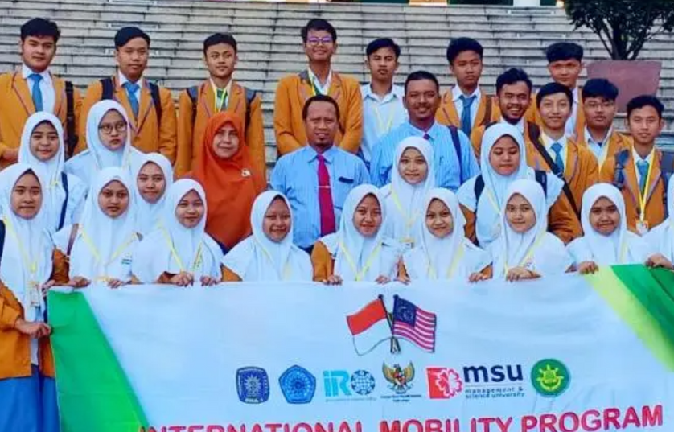
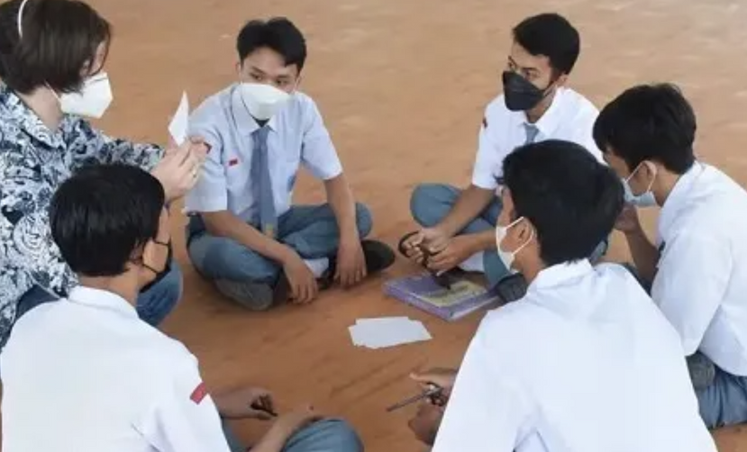
(2) Menyelenggarakan sekolah menengah yang bermutu internasional
International mobility program
English Camp di Kampung Inggris Pare Kediri
Alumni melanjutkan studi ke luar negeri
Pembelajaran bersamaNative speaker

Slide 8
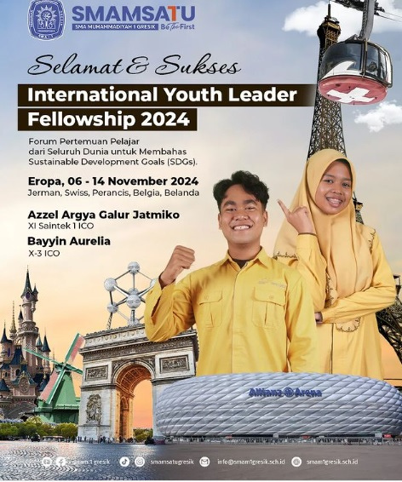
(2) Menyelenggarakan sekolah menengah yang bermutu internasional

Slide 9
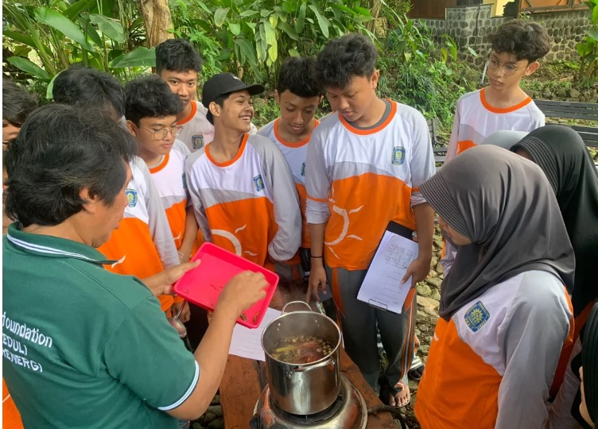
(3) Menyediakan layanan pendidikan inovatif
untuk meningkatkan kualitas hidup mandiri
PROYEK TEMATIK
SCIENTIFIC BREEDING KELAS X
Pembelajaran berbasis passion
Enterpreneur, Teknik, Kesehatan Tahfidz, Seni, dan Literasi

Slide 10
(3) Menyediakan layanan pendidikan
inovatif untuk meningkatkan
kualitas hidup mandiri
Pelatihan K3 Basic bersertifikat
Orang tua dan alumni mengajar

Slide 11
(3) Menyediakan layanan pendidikan
inovatif untuk meningkatkan
kualitas hidup mandiri
PEMBELAJARAN
SISTEM BLOK
Penjadwalan untuk mapel yang serumpun secara bergantian dengan waktu pembelajaran selama 3 bulan sehingga mengurangi beben belajar peserta didik
FLIPPED CLASSROOM (KELAS TERBALIK)
pembelajaran yang menggunakan LMS moodle -- blended (syncronous and asyncronous)
Penilaian
Asesmen awal pembelajaran
Asesmen akhir pembelajaran
Proyek tematik
Proyek karakter
Proyek penguatan profil pelajar Pancasila

Slide 12
(3) Menyediakan layanan pendidikan
inovatif untuk meningkatkan
kualitas hidup mandiri
PEMBELAJARAN EKSTRAKURIKULER
Kegiatan yang di lakukan di luar jam pembelajaran yang bertujuan untuk mendapatkan tambahan
Pengetahuan
Keterampilan
Wawasan
Membantu membentuk karakter dalam rangka perluasan potensi peserta didik sesuai dengan minat, bakat kemampuan, kepribadian, Kerjasama dan kemandirian yang di miliki peserta didik secara Optimal

Slide 13
(3) Menyediakan layanan pendidikan
inovatif untuk meningkatkan
kualitas hidup mandiri
M. Dhiya’ul Haq (Atlit timnas Basket Putra Asian Games Indonesia 2018)

Slide 14
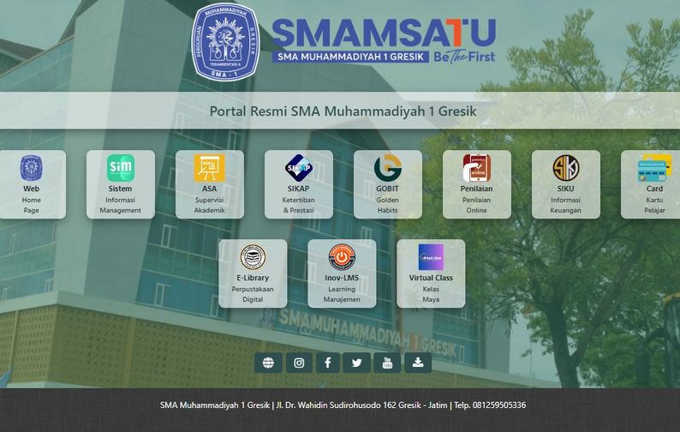
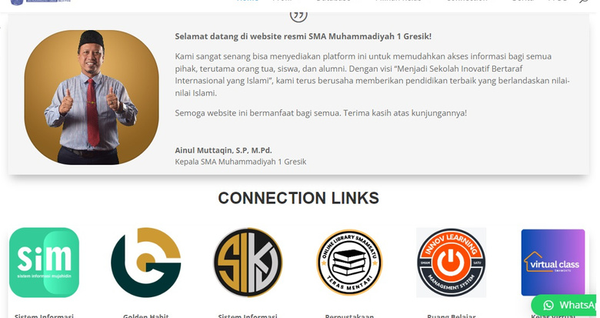
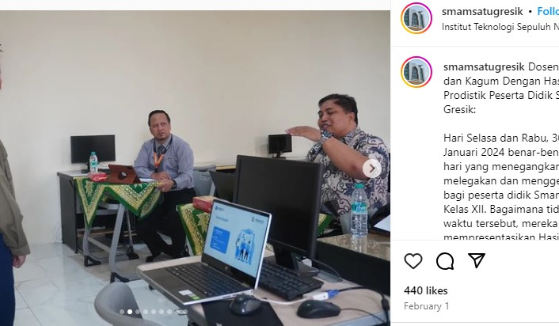
(4) Mengembangkan teknologi informasi dan komunikasi yang modern
PEMBELAJARAN PRODISTIK ITS (Program Terapan Bidang Teknologi Informasi dan Komunikasi)
SISTEM INFORMASI MANAJEMEN SEKOLAH
PEMBELAJARAN MENGGUNAKAN LMS (LEARNING MANAGEMENT SYSTEM)

Slide 15
INFORMASI
SARPRAS
PEMAGARAN
PEMBANGUNAN MASJID SEKOLAH
PENGHIJAUAN LINGKUNGAN SEKOLAH
KEBERSIHAN
Pemasangan pagar sepanjang 84,1 meter
Melibatkan peserta didiik
Pembiayaan swadaya murni dari para donatur

Slide 16
INFORMASI
HUMAS ----> KELAS X
HUMAS ----> KELAS XI
GRUP WA
TABUNGAN STUDI WISATA KELAS XI
GRUP WA
STUDI WISATA KELAS XII
Setelah ada penetapan kelas
Dipastikan semua orang tua/ wali tergabung dalam grup WA kelas
Penyebaran angket
Cek Tabungan
lebih akan dikembalikan
Bisa dimulai sejak kelas X melalui bendahara sekolah est Rp 3 juta

Slide 17
INFORMASI
HUMAS ----> KELAS XII
INAUGURASI
BULAN MEI 2025
Penambahan biaya sewa gedung (melihat besaran kebutuhan dan disepakati bersama)

Slide 18
INFORMASI
HUMAS ----> PUBLIKASI
Mohon bantuan membagikan publikasi kabar baik sekolah jika ada berita, video maupun visual grafis yang dibagikan wali kelas di grup WhatsApp.

Slide 19
JENIS PEMBAYARAN
PEMBAYARAN BIAYA PENDIDIKAN
METODE PEMBAYARAN
WAKTU PEMBAYARAN

Slide 20
Pembayaran PPDB (Include DPP, DKPD, Seragam, Dan SPP bulan Juli ) pelunasan biaya PPDB sesuai dengan Assesment yang sudah di lakukan
JENIS PEMBAYARAN
Pembayaran SPP ( berlaku untuk Juli-Juni pada setiap tahun pelajaran mulai dari kelas X - XII)
DKPD (Dana Kegiatan Peserta Didik) merupakan dana kegiatan yang dibayarkan setiap tahun pada saat kenaikan kelas (bisa diangsur dengan waktu yang ditentukan) untuk membiayai segala kegiatan peserta didik dalam kurun waktu sau tahun

Slide 21
TUNAI MELALUI BENDAHARA SEKOLAH
METODE PEMBAYARAN
Virtual Account Muamalat( Transfer Via rekening masing-masing siswa dg menambahkan 2000 tiap kali transfer sebagai admin VA))

Slide 22
BIAYA PPDB (DPP, DKPD, Seragam, Dan SPP bulan Juli 2024) awal masuk kelas X
WAKTU PEMBAYARAN
.SPP : paling lambat pada tanggal 10 setiap bulannya
DKPD/DKS : Pembayaran awal bulan Juli dan pelunasan bulan September (ketentuan sesuai dengan edaran sekolah

Slide 23
GERAKAN FILANTROPI
ADA KURANG LEBIH 20% PESERTA DIDK YANG KURANG BERUNTUNG
ADA PESERTA DIDIK LAIN YANG PERLU ULURAN KEBAIKAN KITA
PELAKSANAAN
SENIN - KAMIS DI KELAS MASING DAN AKAN DI COLLECT OLEH IPM PR SMAMSATU
BESARAN
Rp. 1.000,- PER HARI
PENYALURAN
20% ke Lazismu PDM Gresik
40% Peningkatan layan kualitas sekolah
20% Pendidikan
20% Sosial kemanusiaan
MANFAAT
Membentuk kebiasaan berinfaq
Menciptakan generasi muda yang peduli dan berempati.
Membangun kesadaran tentang masalah social yang ada disekitar kita.(Kita memiliki peran penting dalam membantu orang lain dan
memberikan kontribusi positif).
Mengembangkan ketrampilan social seperti kerja tim, komunikasi,negosiasi dan kepemimpinan

Slide 24
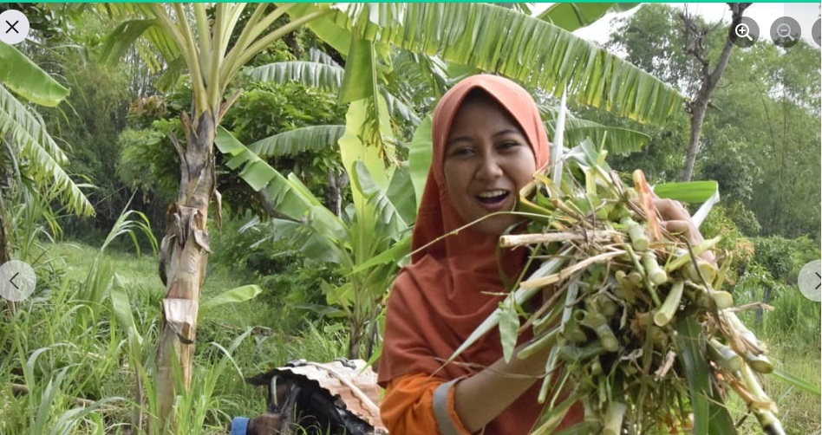
BAHAGIA
ITU PENTING
Thank You
FOR YOUR ATTENTION
www.smam1gresik.sch.id

